Slide 2
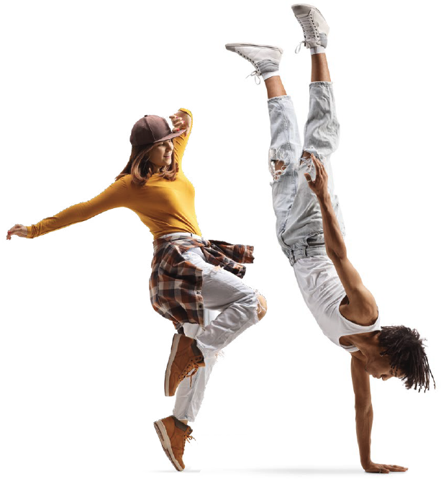
Le parti del corpo umano
Il corpo umano è un complesso sistema organizzato in diverse parti, ognuna con una funzione specifica.
La divisione principale comprende:
il capo, dove si trova il cervello e si avviano importanti sistemi come quello digerente e respiratorio;
gli arti, suddivisi in superiori e inferiori, che ci permettono di interagire con l'ambiente, afferrare oggetti, camminare e correre;
il tronco, al centro del corpo, che ospita organi vitali come il cuore e i polmoni.
Questa organizzazione permette al corpo di funzionare in maniera efficiente, rispondendo a stimoli esterni e mantenendo l’omeostasi, un equilibrio interno vitale.

Slide 3
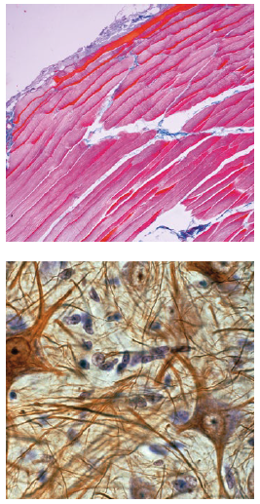
Tessuto muscolare
I tessuti
Un gruppo di cellule simili che lavorano insieme con la stessa funzione formano un tessuto.
Esistono quattro tipi principali di (pelle) sia all'interno (mucose).
Il tessuto connettivo ha un ruolo di sostegno e unione tra le varie parti del corpo, includendo ossa, cartilagini e sangue.
Il tessuto muscolare è responsabile del movimento, permettendoci di camminare e svolgere attività quotidiane.
Il tessuto nervoso trasmette segnali elettrici attraverso il corpo. È fondamentale per la percezione sensoriale e le risposte agli stimoli.
Tessuto nervoso

Slide 4
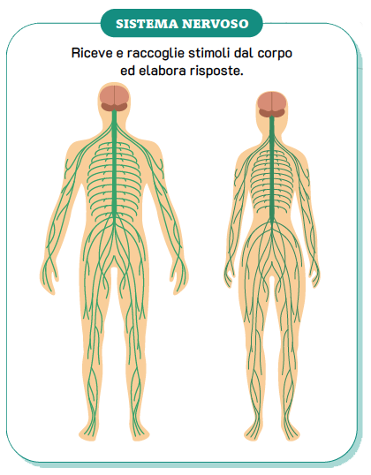
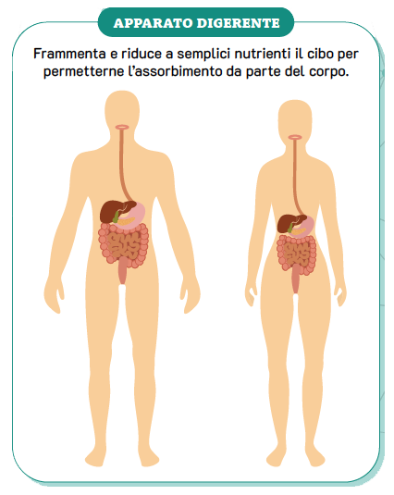
Organi, sistemi, apparati
Alcuni tipi di tessuto che lavorano insieme per svolgere una determinata funzione formano un organo.
Un apparato è un insieme di organi che collaborano per lo stesso scopo, ma sono formati da tessuti diversi.
Un insieme di organi che lavorano insieme e sono costituiti dallo stesso tipo di tessuto costituiscono invece un sistema.

Slide 5
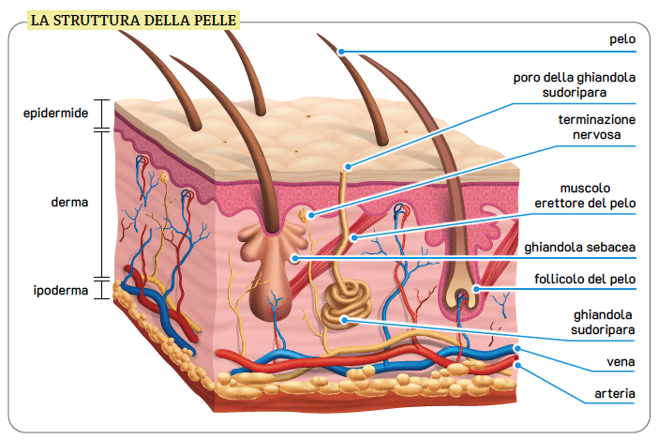
L’apparato tegumentario: la pelle
La pelle, l’organo più esteso del corpo umano, è composta da tre strati distinti, ciascuno con funzioni specifiche.
L’epidermide, lo strato più superficiale, protegge l’organismo dagli agenti esterni e dai raggi UV, grazie anche alla melanina che dà colore alla pelle.
Il derma, situato sotto l’epidermide, è ricco di vasi sanguigni, terminazioni nervose e ghiandole, ed è responsabile della sensibilità e della termoregolazione.
L’ipoderma, lo strato più profondo, è composto principalmente da tessuto adiposo, fornisce isolamento termico e una protezione meccanica agli urti.

Slide 6
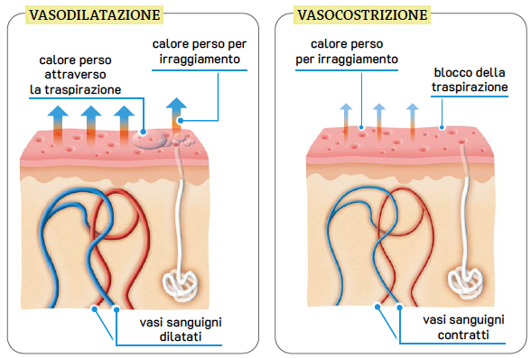
L’apparato tegumentario: la pelle
Le funzioni della pelle
La più importante funzione della pelle è la protezione: essa forma uno strato protettivo e contribuisce a formare una prima barriera all’ingresso di batteri e virus.
Regola inoltre l’acqua corporea tramite la traspirazione e conserva grassi nell'epidermide.
È anche un organo sensoriale grazie ai recettori per le sensazioni tattili.
Mantiene inoltre la temperatura corporea tramite i vasi sanguigni posti nel derma che si adattano al caldo o al freddo, dilatandosi per liberare calore o contraendosi per conservarlo.
Attraverso il sudore, prodotto dalle ghiandole sudoripare, contribuisce anche all’eliminazione di sostanze di rifiuto.

Slide 7
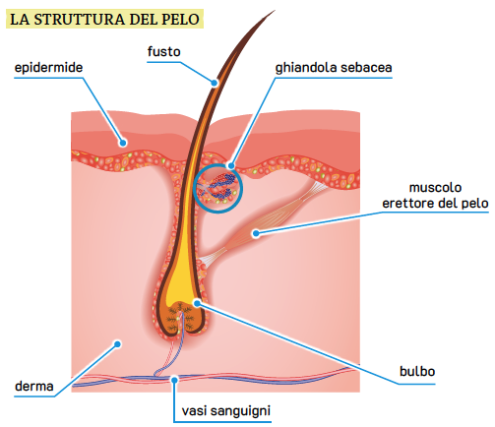
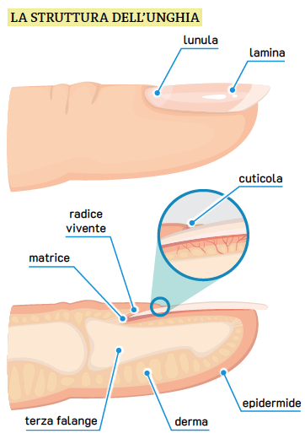
Gli annessi cutanei
Gli annessi cutanei svolgono importanti funzioni protettive e sensoriali.
Le unghie proteggono le estremità delle dita, migliorando la capacità di manipolare piccoli oggetti.
I peli aiutano a regolare la temperatura corporea e a proteggere da particelle estranee. I capelli proteggono il cuoio capelluto dai raggi solari.
Le ghiandole sebacee e sudoripare, situate nel derma, sono fondamentali: producono sebo e sudore, sostanze che mantengono la pelle idratata, proteggendola e regolando la temperatura corporea.

